Slide 1
Ruby on Rails
Lugano, 29.03.2014
railsgirlsticino@gmail.com | @RailsGirls_TI | WWW.RAILSGIRLS.COM/TICINO

Slide 2

INTRODUZIONE
PRINCIPI BASE
PRINICIPI BASE – ROR
SVILUPPIAMO
CONCLUSIONI

Slide 3
01. Introduzione

Slide 4
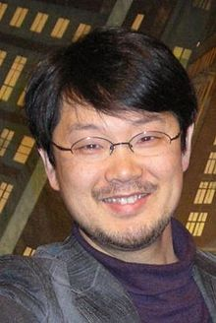
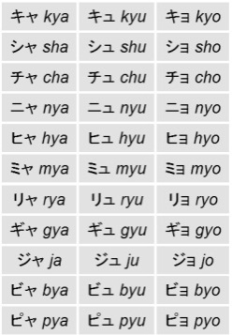

Introduzione – La Storia
Il linguaggio di programmazione Ruby è stato progettato nel 1993 dal giapponese Yukihiro Matsumoto
Ma inizialmente non ebbe molto successo!
Per più di un decennio non prese mai il decollo
Inizialmente la documentazione era esclusivamente in giapponese!!!
L’anno di svolta fu il 2006
Anno in cui si afferma il framework Ruby on Rails
Notes:
VALE

Slide 5
Introduzione – Alcune caratteristiche
Ruby è un linguaggio:
open source
general purpose
interpretato
orientato agli oggetti
Possiamo definirlo come un linguaggio che ha acquisito tanto da parte di altri linguaggi come:
Smalltalk, Perl, Python, C, C++, PHP, Phyton...
http://www.ruby-lang.org/en/documentation/ruby-from-other-languages/
Infatti uno dei primi slogan era il seguente:
( Smalltalk + Perl ) / 2
Notes:
VALE

Slide 6
Introduzione – Cos’è Ruby On Rails (ROR) ?
RUBY ON RAILS IS
“... an Open-source web framework that’s optimized for programmer happiness and sustainable productivity. It lets you write beautiful code by favoring convention over conﬁguration.”
“... a breakthrough in lowering the barriers of entry to programming. Powerful web applications that formerly might have taken weeks or months to develop can be produced in a matter of days.”
( fonte: http://www.rubyonrails.org )
Ruby on Rails oppure RoR , è un framework open souce MVC (Model View Controller) basato su Ruby.
Con Ruby on Rails , è possibile sviluppare applicazioni in modo semplice diminuendo la percentuale di codice che solitamente va a ripetersi nelle applicazioni.
Il pattern Model View Controller infatti è una pratica di programmazione che semplifica la separazione tra presentazione dei dati, logica della app e contenuti.
Le app sviluppate in Ruby on Rails sono particolarmente indicate per progetti dinamici, flessibili che necessitano aggiornamenti continui o ampliamenti futuri.
Notes:
VALE

Slide 7
Introduzione - Perchè Ruby On Rails
Punti di froza di RoR
PERCHÈ SCEGLIERE RUBY ON RAILS PER LO SVILUPPO?
Semplice
Intuitivo
Scalabile
Veloce
Diminuisce la complessità del codice
Il codice è autoesplicativo
Eliminando le fasi più noiose ci permette di concentrarci su ciò che conta veramente: l’idea dello user / il business del cliente.
Notes:
NADJA

Slide 8









Introduzione – Websites On Rails
Twitter, SlideShare, GitHub, Basecamp, Shopify, Scribd, OneHub, Yellow Page, Ask.fm, Cookpad, Hulu, CrunchBase, Zendesk, MedHelp, Freckle, CrazyEgg, 43Things……………..
Notes:
NADJA

Slide 9











Introduzione – Chi usa Rails
Notes:
NADJA
Java ha un suo linguaggio ma usa anche Rails (ieri ti ho detto oracle…ero balconata…mancava il logo)

Slide 10
02. Principi base

Slide 11
Programmazione Orientata agli Oggetti (OOP)
Definizione
Questo permette di raggruppare in un porzione circoscritta (classe) del codice sorgente la dichiarazione delle strutture dati e delle procedure che operano su di esse.
Nella programmazione orientata agli oggetti (OOP, Object Oriented Programming) un oggetto può essere visto come un contenitore di dati dotato di attributi (dati) dotato di una serie di metodi (procedure) secondo quanto dichiarato dalle rispettive classi
L’oggetto è una istanza di una classe
Esso è dotato di tutti gli attributi e i metodi definiti dalla classe.
Caratteristiche :
Ereditarietà
Polimorfismo
Incapsulamento
Notes:
FEDE

Slide 12
Programmazione Orientata agli Oggetti (OOP)
Eredità
Persona
Questo diagramma indica che Maestro e Allievo derivano dalla classe Persona dalla quale ereditano attributi e metodi; si dice che “estendono” la classe Persona
- nome
- cognome
- indirizzo
Superclasse
+getNome()
+getIndirizzo()
+setDati()
Maestro
Allievo
- nrAvs
- facolta’
Classi derivate
Notes:
FEDE

Slide 13


Programmazione Orientata agli Oggetti (OOP)
Esempio
class Persona
attr_accessor : nome, :cognome, :indirizzo
def initialize (nome, cognome, indirizzo)
@nome = nome
@cognome = cognome
@indirizzo = indirizzo
end
end
Oggetto
Classe
Notes:
FEDE

Slide 14
03. Principi base - ROR

Slide 15
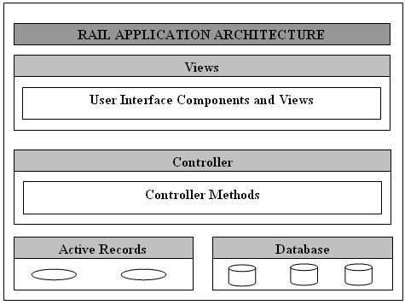
MVC
Il modello Model View Controller
I dati sono separati (model) dall’interfaccia utente (view)
Model - Mantiene il rapporto tra oggetti e database e gestisce la convalida, l'associazione, le transazioni, e altro ancora.
- Accesso ai dati e alla logica di business - Indipendente dalla view e dal controller.
View - Presentazione dei dati e interazione con l’utente
- Accesso in sola lettura al modello
Controller - È il centro logica dell'applicazione.
- Coordina l'interazione tra l'utente, le viste, e il modello.
- Gestione degli eventi
Notes:
VALE

Slide 16
MVC
Funzionamento
1. Il browser invia le richieste
2. Il controller interagisce con il modello
3. Il controller chiama la vista
4. La vista produce la schermata sul browser
Notes:
VALE

Slide 17
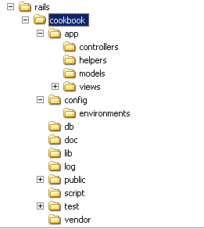
Struttura di un applicazione Ruby on Rails
Le applicazioni sviluppate con Rails hanno una peculiarità, ovvero sono tutte organizzate secondo una struttura comune.
Questa è una conseguenza del fatto che il comando rails genera una serie di directory e file che forniscono una certa linea guida nello sviluppo, linea che se rispettata permette a Rails di effettuare molte cose automaticamente (ad esempio caricare i file, generarli ed individuarli a runtime e molto altro).
Questa struttura comune permette anche di comprendere con semplicità il codice di progetti realizzati da altri, in quanto sono organizzati nella stessa maniera.
Struttura applicazione
Notes:
FEDE

Slide 18
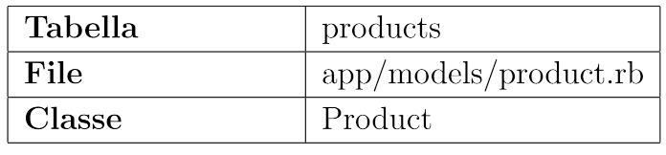
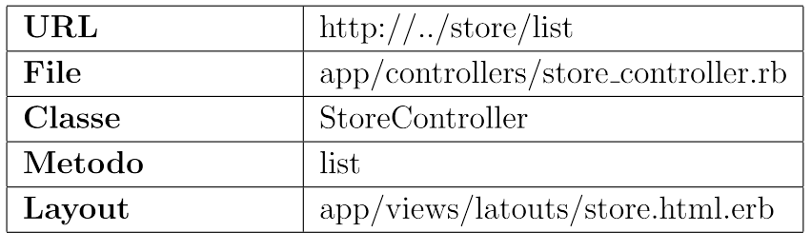
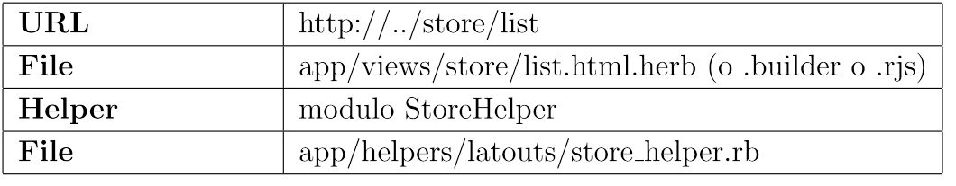
Convenzioni sui nomi – Ruby on Rails
Rails preferisce le convenzioni alle configurazioni, e quindi cerca di evitare allo sviluppatore il peso di dover specificare l'associazione ad esempio tra tabelle e classi.
Per l'associazione tra tabelle e classi del modello è sufficiente che le tabelle siano chiamate con il plurale del nome della classe e che siano scritte in minuscolo.
ESEMPIO : La tabella messages sarà dunque mappata sulla classe Message, authors su Author e topics su Topic. Il meccanismo di ActiveRecord che si occupa di questa conversione è molto più intelligente di quel che si potrebbe pensare e ad esempio è in grado di capire che il plurale di \person" è \people" o che il plurale di \status" è \statuses".
Modelli
Contoller
Viste
Notes:
FEDE

Slide 19
04. Sviluppiamo
http://guides.railsgirls.com/app/
Notes:
HISSU

Slide 20
05. Conclusioni

Slide 21
Tutorial
http://railsforzombies.org/
http://ruby.railstutorial.org/
http://railscasts.com/
http://guides.rubyonrails.org/
Notes:
Altri interessanti ?

Slide 22

Conclusioni
DOMANDE

